Slide 1
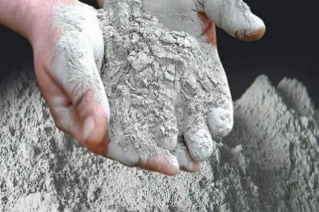

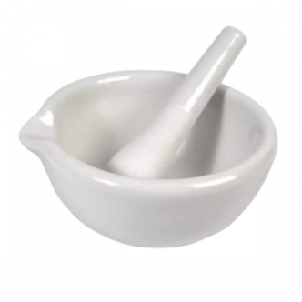
Đá vôi, cát, đất sét thường được sử dụng để tạo các sản phẩm nào sau đây?
Hình 31.1. Xi măng
Hình 31.2. Chai thuỷ tinh
Hình 31.1. Cối và chày dùng trong PTN

Slide 2
Bài 31:
ỨNG DỤNG MỘT SỐ TÀI NGUYÊN
TRONG VỎ TRÁI ĐẤT

Slide 3

I. ỨNG DỤNG CỦA ĐÁ VÔI

Slide 4
VÒNG 1: NHÓM CHUYÊN GIA
VÒNG 1: NHÓM CHUYÊN GIA
Thời gian hoạt động: 5 phút
N1
N3
N5
N2
N4
N6

Slide 5

VÒNG 1: NHÓM CHUYÊN GIA
Nhóm 1, 2: Nhiệm vụ 1:
+ Trên Trái Đất đá vôi được tìm thấy ở đâu? Ở nước ta đá vôi có nhiều ở đâu?
+ Trình bày các ứng dụng của đá vôi.
Nhóm 3, 4: Nhiệm vụ 2:
Tìm hiểu về thành phần chính của đá vôi và quy trình sản xuất vôi tôi.
Nhóm 5, 6: Nhiệm vụ 3:
+ Việc khai thác đá vôi có ảnh hưởng gì đến môi trường?
+ Hãy đề xuất một số biện pháp để giảm thiểu những tác động xấu đến môi trường do việc khai thác đá vôi.

Slide 6
VÒNG 2: NHÓM MẢNH GHÉP
Thời gian hoạt động: 5 phút
N1
N3
N5
N2
N4
N6

Slide 7
VÒNG 2: NHÓM MẢNH GHÉP
Thời gian hoạt động: 5 phút
N1
N3
N5
N2
N4
N6

Slide 8
VÒNG 2: NHÓM MẢNH GHÉP
Thời gian hoạt động: 5 phút
N1
N3
N5
N2
N4
N6

Slide 9


Phiếu học tập số 1
Câu 1. a) Ở Việt Nam, đá vôi được khai thác chủ yếu từ nguồn tự nhiên nào?
b) Viết phương trình hoá học của phản ứng nhiệt phân đá vôi và phản ứng vôi sống.
nung
+ H₂O
CaCO₃
Đá vôi
CaO
Vôi sống
Ca(OH)₂
Vôi tôi
Câu 2. a) Vì sao đá vôi, vôi sống và vôi tôi đều có thể làm giảm acid trong đất?
b) Vì sao vôi tôi được dùng để xử lí SO₂ trong khí thải? Viết phương trình hoá học của phản ứng xảy ra.
Câu 3. Calcium carbonate được sử dụng làm thuốc. Hãy tìm hiểu và cho biết tác dụng của loại thuốc này.

Slide 10
I. Ứng dụng của đá vôi
Thành phần chính của đá vôi là hợp chất calcium carbonate (CaCO₃)
nung
+ H₂O
CaCO₃
Đá vôi
CaO
Vôi sống
Ca(OH)₂
Vôi tôi
Sản xuất vôi tôi
Khử acid trong đất
...
Khử acid trong đất
Loại SO₂ trong khí thải
...

Slide 11

II. ỨNG DỤNG CỦA SILICON VÀ HỢP CHẤT CỦA SILICON

Slide 12
Phiếu học tập số 2
Câu 1.
a) Liệt kê các ứng dụng của cát, đất sét trong đời sống và trong sản xuất.
b) Đất sét thường có màu xám. Tìm hiểu để giải thích vì sao gạch và ngói thường có màu “đỏ gạch”.
Câu 2. Quá trình sản xuất thuỷ tinh, đồ gốm và xi măng có chung các công đoạn nào? Giải thích.

Slide 13
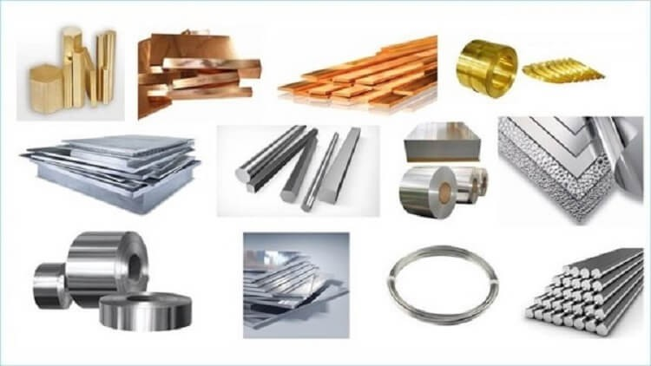

1. Ứng dụng của silicon
- Silicon được dùng để tạo hợp kim với các kim loại.
- Silicon tinh khiết được sử dụng làm chất bán dẫn trong các thiết bị điện tử.

Slide 14
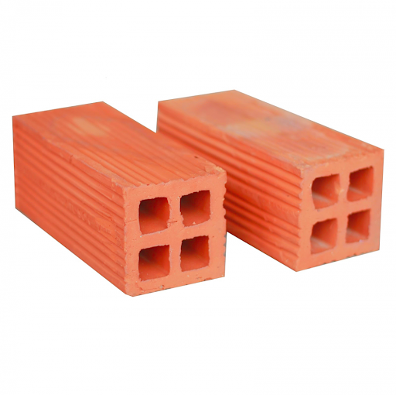
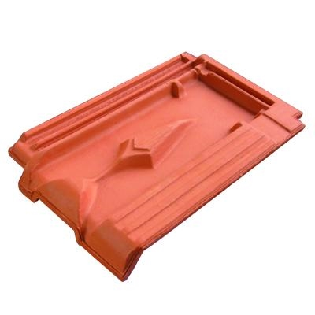
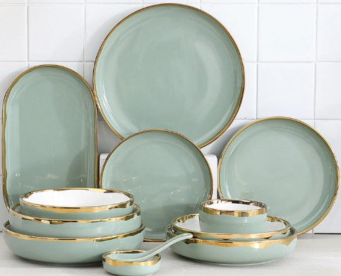
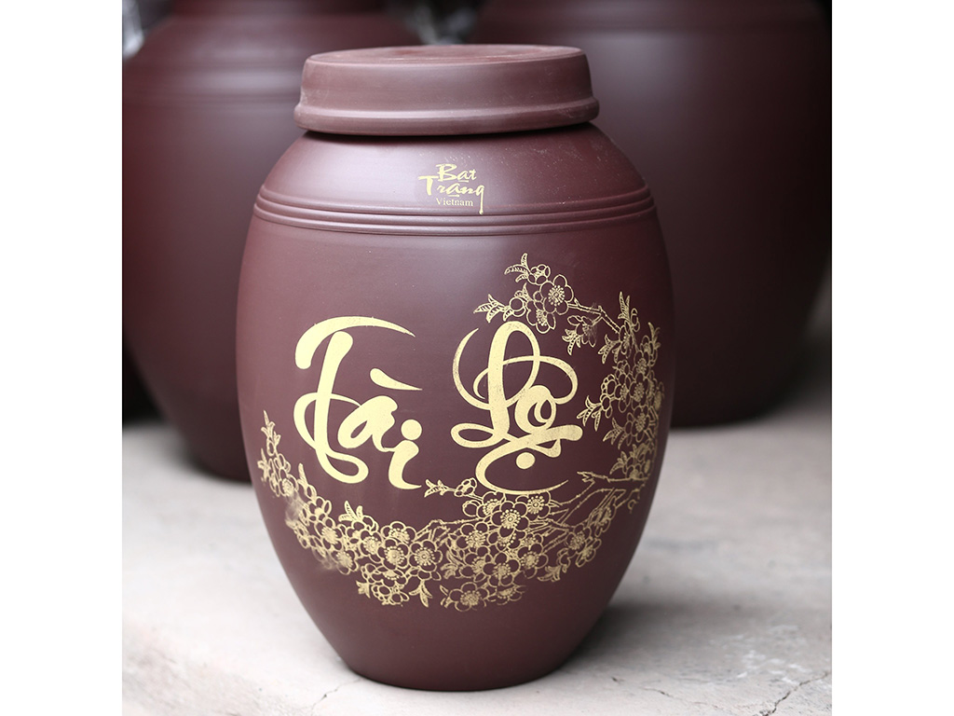
2. Ứng dụng của các hợp chất của silicon
- Hợp chất của silicon trong tự nhiên chủ yếu là silicon dioxide và các muối silicate.
- Ngành sản xuất thuỷ tinh, đồ gốm (gạch, ngói, sành, sứ) và xi măng từ nguyên liệu chính gồm các hợp chất của silicon trong tự nhiên được gọi là ngành công nghiệp silicate.

Slide 15
III. KHAI THÁC NHIÊN LIỆU HOÁ THẠCH

Slide 16

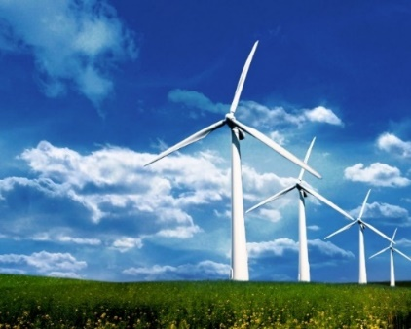
Phiếu học tập số 3
Câu 1. Hãy cho biết trong gia đình em đang sử dụng nhiên liệu hoá thạch nào?
Câu 2. Con người có thể tạo được nhiên liệu hoá thạch không? Giải thích.
Câu 3. Nhiên liệu hóa thạch là gì Việc khai thác và sử dụng nhiên liệu hóa thạch đã đem đến cho con người những lợi ích gì và việc này đã ảnh hưởng đến môi trường như thế nào?
Câu 4. Dựa vào thành phần hoá học, giải thích vì sao khi đốt cháy các nhiên liệu hoá thạch luôn phát thải khí carbon dioxide vào bầu khí quyển.
Câu 5. Việc sử dụng các thiết bị ở hình có giúp tiết kiệm được nhiên liệu hoá thạch không? Giải thích.
Câu 6. Viết phương trình hoá học của phản ứng đốt cháy hydrogen. Giải thích vì sao khi được sử dụng làm nhiên liệu thì hydrogen là nhiên liệu sạch?

Slide 17
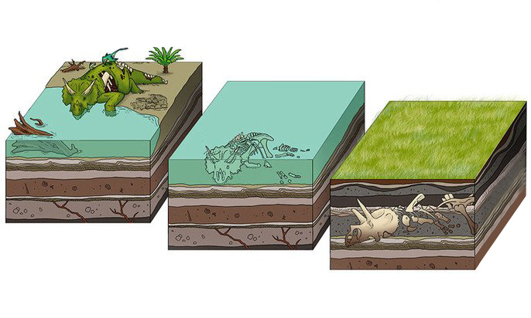
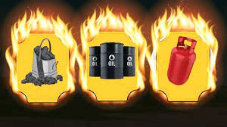
1. Nhiên liệu hoá thạch và lợi ích của nhiên liệu hoá thạch
Nhiên liệu hoá thạch được tạo thành bởi quá trình phân huỷ xác sinh vật bị chôn vùi trong lòng đất hàng trăm triệu năm, chứa hàm lượng nguyên tố carbon cao.
Nhiên liệu hoá thạch có trữ lượng lớn, mang lại cho con người nhiều lợi ích về kinh tế và cung cấp phần lớn tổng năng lượng hiện có trên toàn thế giới.

Slide 18
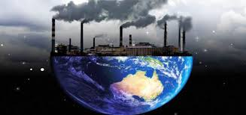
2. Thực trạng khai thác nhiên liệu hoá thạch
Nguồn năng lượng chủ yếu
Khai thác quá mức với quy mô lớn
Cạn kiệt nhiên liệu, ô nhiễm môi trường

Slide 19
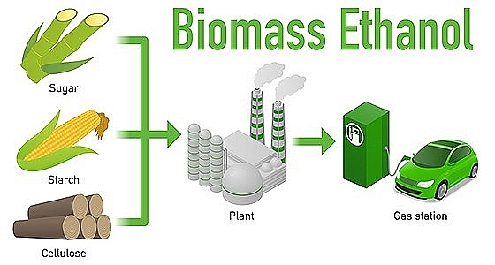


3. Giải pháp hạn chế sử dụng nhiên liệu hoá thạch

Slide 20

VẬN DỤNG
Câu 1.
a) Vì sao đá vôi, vôi sống và vôi tôi đều có thể làm giảm acid trong đất?
b) Vì sao vôi tôi được dùng để xử lí SO₂ trong khí thải? Viết phương trình hoá học của phản ứng xảy ra.
Câu 2. Một số hộ gia đình ở nông thôn đã và đang sử dụng biogas trong sinh hoạt thay thế cho việc dùng than, củi để đun nấu. Em hãy tìm hiểu và giới thiệu ngắn gọn quy trình sản xuất biogas cho các bạn cùng biết.

